Slide 1
Advanced Islamic Studies program (Diploma) Rules of Ha’a for Kinayah (allegorical haa)
Dr. Ashraf Negm

Slide 2
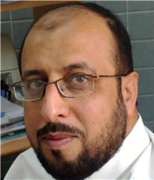
Dr. Ashraf Negm
Ijaza (Sanad) in reciting and teaching the 10 Qera’at (Readings) of the Quran from the ways of Al-Shatibiyah & AL-Dorrah
Diploma of Human and Islamic knowledge – Islamic studies institute – Cairo University
4 Diplomas in the Islamic studies – Samaha Academy
Certificate of Dar-ul-Quran (equal to Azhar HS certificate) - Kuwait
Certificate of Al-Otrojah institute for Quran knowledge - Kuwait
Study of the Qera’at (Readings) at Institute of Qera’at - Kuwait
Master of Pediatrics – Cairo University
18 years experience in training and teaching of Islamic knowledge
The founder and manager of 3 Canadian Islamic educational organizations: (Al-Otrojah for Quran studies), (Ayaat Academy corp.), and (Ayaat Foundation)

Slide 3
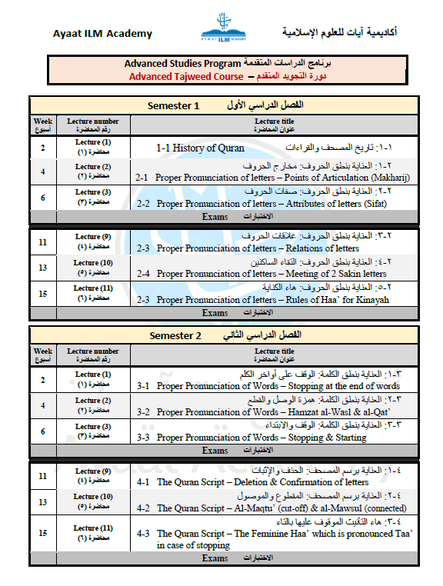
Semester program

Slide 4
أحكام هاء الكناية Rules of Ha’a for Kinayah (allegorical haa)
هي هاء الضمير الزائدة عن بنية الكلمة والتي يكنى بها عن المفرد المذكر الغائب
It is a Ha’a representing a pronoun. It is NOT an integral letter of the word.
It indicates the masculine singular third person
قَالَ لَهُ_{ۥ} صَاحِبُهُ_{ۥ} وَهُوَ يُحَاوِرُهُ_{ۥ} أكفرت بالذي خلقك
وتتصل بالأسماء والأفعال والحروف Attaches to Nouns, Verbs & Prepositions

Slide 5
أحكام هاء الكناية Rules of Ha’a for Kinayah (allegorical haa)
هي هاء الضمير الزائدة عن بنية الكلمة والتي يكنى بها عن المفرد المذكر الغائب
It is a Ha’a representing a pronoun. It is NOT an integral letter of the word.
It indicates the masculine singular third person
من أصل الفعل An integral letter of the verb
ليست هاء كناية Not Ha’a Kinayah
لإن لم تنتهِ لأرجمنك – ما نفقهُ كثيراً
من أصل الإسمAn integral letter of the Noun
ويبقى وجهُ ربك – وفواكهَ مما يشتهون
يكنى بها عن المثنى أو الجمع أو المؤنثIndicates dual, pleural, or feminine
عليهما - عليهم - عليها - عليهن

Slide 6
أحكام هاء الكناية Rules of Ha’a for Kinayah (allegorical haa)
إعراب هاء كناية Vowels of Ha’a Kinayah
الأصل فيها البناء على الضمThe rule it has Dhamah
يرحمْهُ – هواهُ – لـَهُ
تبنى على الكسر إن سبقها كسرة أو ياء
It will have Kasrah if proceeded by Kasrah or Ya’a
بـِهِ – فيْهِ
ما عدا كلمتين لحفص Except 2 words for Hafs
وما أنسانيْهُ إلا الشيطان – ومن أوفى بما عاهد عليْهُ الله

Slide 7
أحكام هاء الكناية Rules of Ha’a for Kinayah (allegorical haa)
صلة هاء الكناية Connecting Ha’a al-Kinayah
أن تقع بين متحركين
It happens between 2 letters having vowels
بيدِهِ_{ۦ} مَلكوت
حكمها : تجب الصلة
Rule: Should be connected
قبلها ساكن وبعدها متحرك
Preceded by a sakin letter and followed by a letter having vowel
إليْهِ أَخاه
حكمها : عدم الصلة
Rule: Not connected
قبلها متحرك وبعدها ساكن
Preceded by a letter having a vowel and followed by a sakin letter
لَهُ الْمُلك
حكمها : عدم الصلة
Rule: Not connected
أن تقع بين ساكنين
It happens between 2 sakin letters.
وَءَاتَيۡنَـٰهُ ٱلۡكتابَ
فَيْهِ ٱلۡقرآنَ
حكمها : عدم الصلة
Rule: Not connected
قالوا أَرجِهْ وَأخاه
هذا فألقِهْ إِليهم
وإن تشكروا يرضَهُ لَكم
ما عدا Except
ما عدا Except
وَيَخۡلُدۡ فِيهِ_{ۦ} مُهَانًا

Slide 8
أحكام هاء الكناية Rules of Ha’a for Kinayah (allegorical haa)
كيفية صلة هاء الكناية How to connect Ha’a al-Kinayah
قَالَ لَهُ_{ۥ} صَاحِبُهُ_{ۥ} وَهُوَ يُحَاوِرُهُ_{ۥ} أكفرت بالذي خلقك
حركتان 2 Haraka
4 أو 5 حركات 4 or 5 Haraka
مد صلة صغرى Minor connection Madd
مد صلة كبرى Major connection Madd
فتم ميقات ربِّهِ_{ۦ} أربعين ليلة
فسبحان الذي بيدِهِ_{ۦ} مَلكوت كل شيء

Slide 9
أحكام هاء الكناية Rules of Ha’a for Kinayah (allegorical haa)
حكم الوقف على هاء الكناية Stopping on Ha’a Al-Kinayah
مذهب التفصيل Detailed Opinion
اختاره ابن الجزري
Adopted by Ibn al-Jazri
مذهب الجواز Allowable Opinion
يجوز فيها الروم والإشمام مطلقًا Rawm & Ishmam can be applied
مذهب المنعProhibition Opinion
لا يجوز فيها الروم والإشمام مطلقًا
It is prohibited to apply Rawm or Ishmam
جواز الروم والإشمام Allowing Rawm & Ishmam
منع الروم والاشمام Prohibiting Rawm or Ishmam
قبلها سكون
Preceded by Sukon
فليصمْهُ
قبلها فتحة
Preceded by Fathah
وأنـَّهُ
قبلها ألف
Preceded by Alef
اجتباهُ
قبلها ضمة
Preceded by Dhamah
وأمرُهُ
قبلها واو
Preceded by Waw
فعلوهُ
قبلها كسرة
Preceded by Kasrah
بِـهِ
قبلها ياء
Preceded by Ya’a
فِيـهِ

Slide 10
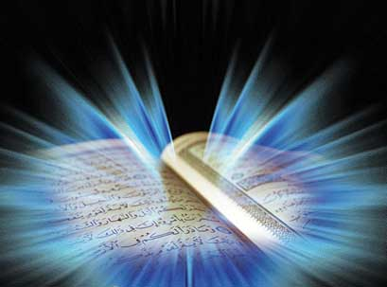
والله من وراء القصد
وهو يهدي السبيل
Jazakom Allah Khairan

